Slide 1
第5章
敏捷开发

Slide 2
敏捷软件开发宣言
我们正在通过亲身实践以及帮助他人实践的方式来揭示更好的软件开发之路，通过这项工作，我们认识到：
个人和他们之间的交流胜过了开发过程和工具
可运行的软件胜过了宽泛的文档
客户合作胜过了合同谈判
对变更的良好响应胜过了按部就班地遵循计划
也就是说，虽然上述右边的各项很有价值，但我们认为左边的各项具有更大的价值。
Kent Beck et al
以往过程模型的弱点：
忘记了开发计算机软件的人员的弱点
Alistair Cockburn

Slide 3
什么是“敏捷”？
对变更的良好响应：有效地（快速、灵活）响应变化（驱动力）
个人和他们之间的交流：利益相关者（经理、客户、最终用户）间的有效沟通
客户合作：将客户作为开发团队的一部分，不再区分你我
组建高度自主的项目团队（敏捷团队）：承认计划的局限性，项目计划灵活调整，过程设计是的团队与任务相适应，任务流水线化，提前制定计划，保留最重要的工作产品且力求简洁，增量交付。
最重要的是…
快速交付给客户可运行的软件增量
敏捷是一种理念，是以人为本的哲学思想

Slide 4
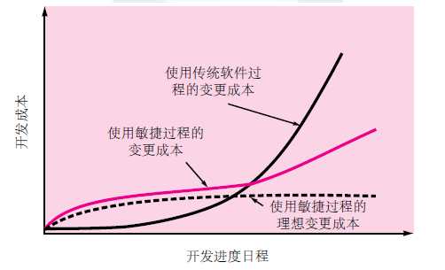
变更成本及敏捷过程
工程成本变更倍增原理
 | 阶段一 | 阶段二 | 阶段三
阶段一 | 1 | *X | *X²
阶段二 |  | 1 | *X
阶段三 |  |  | 1
如果一个错误（变更）在本阶段修复成本为1，在下一个阶段的修复成本就是其X倍。
一个良好设计的敏捷过程拉平了成本曲线。

Slide 5
敏捷过程
三个假设（不可预测性）：1）需求变更预测，以及客户优先级的变更预测的困难；2）在构建验证之前很难估计应该设计到什么程度；3）从在制定计划的角度看，分析、设计、构建和测试不想我们想象的那样容易预测。
因此，应准守如下过程：
由用户所需的应用场景驱动
认识到计划时间很短
使用增量式开发策略
交付多个软件增量版本
能做出适应性变更

Slide 6
敏捷原则
我们最优先要做的是通过尽早、持续交付有价值的软件来使客户满意。
即使在开发的后期，也欢迎需求变更。敏捷过程利用变更为客户创造竞争优势。
经常交付可运行软件，交付的间隔可以从几个星期到几个月，交付的时间间隔越短越好。
在整个项目开发期间，业务人员和开发人员必须天天都在一起工作。
围绕有积极性的个人构建项目。给他们提供所需的环境和支持，并且信任他们能够完成工作。
在团队内部，最富有效果和效率的信息传递方法是面对面交谈。
可运行软件是进度的首要度量标准。
敏捷过程提倡可持续的开发速度。责任人(sponsor)、开发者和用户应该能够长期保持稳定的开发速度。
不断地关注优秀的技能和好的设计会增强敏捷能力。
简单——使不必做的工作最大化的艺术——是必要的。
最好的架构、需求和设计出自于自组织团队。
每隔一定时间，团队会反省如何才能更有效地工作，并相应调整自己的行为。

Slide 7
人的因素
构造可以满足人员及团队需求的过程模型，而非其他可选的过程模型。
团队成员以及团队本身必须具备以下一些特点：
基本能力
共同目标
精诚合作
决策能力
模糊问题解决能力
相互信任和尊重
自组织

Slide 8
极限编程(XP)
是使用最广泛的敏捷过程，由Kent Beck提出。
XP强调把它列出的每个方法和思想做到极限、做到最好；其它所不提倡的，XP则一概忽略（如开发前期的整体设计等）。一个严格实施XP的项目，其开发过程应该是平稳的、高效的和快速的，能够做到一周40小时工作制而不拖延项目进度。
XP 策划
开始于倾听，倾听产生一系列“用户故事”。
团队成员评估每一个故事，并给出以开发周数为度量单位的成本。
团队共同决定如何将故事分组，并置于将要开发的下一个软件增量中。
给出对下一个发布版本的基本承诺（就包括的故事、交付日期和其他项目事项）
项目的第一个发行版本（也称为一个软件增量）交付之后，XP团队计算项目的速度，用于帮助估计后续发行版本的发布日期和进度安排。

Slide 9
极限编程(XP)
XP设计
严格遵循KIS（Keep It Simple，保持简洁）原则。
鼓励使用CRC卡（第10章）。
如果在设计中碰到困难，推荐使用“Spike解决方案”——一种设计原型。
鼓励“重构”—以不改变代码外部行为而改进其内部结构的方式来修改软件系统的过程。
XP编程
推荐在编码开始之前建立单元测试。
鼓励“结对编程”。
XP测试
所有单元测试应当使用一个可以自动实施的框架。
“验收测试”由客户规定技术条件，并且着眼于客户可见的系统级特征和功能。

Slide 10
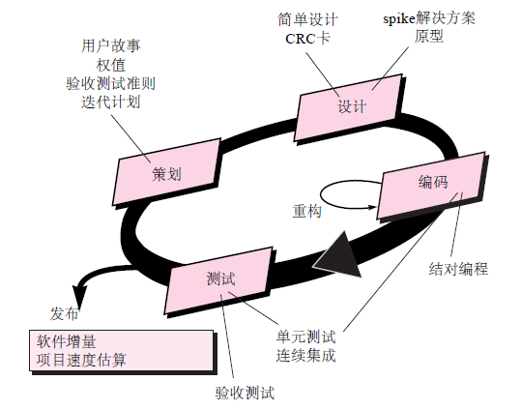
极限编程(XP)

Slide 11
行业极限编程 (IXP)
IXP与原来XP的主要差别在于其管理具有更大的包容性，它扩大了用户角色，升级了技术实践。
IXP合并了六个新实践：
准备评估
项目社区
项目特许
测试驱动管理
回顾
持续学习

Slide 12
Scrum
由Schwaber and Beedle提出：包括了一系列的实践和预定义角色的过程骨架（是一种流程、计划、模式，用于有效率地开发软件）。
Scrum—基本特征
开发活动由工作单元(packets)组成
测试和文档编制工作贯穿始终
发生于一个过程模式中的工作任务称为一个冲刺(sprint)，其来源于待定项(backlog)中定义的需求
例会时间很短，有时甚至站立开会
在规定时间段内将演示软件交付给用户

Slide 13
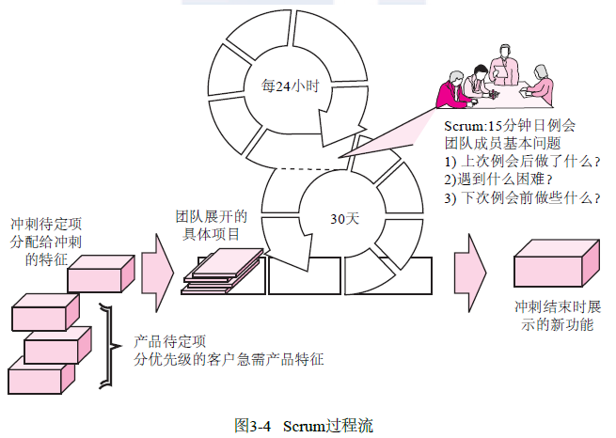
Scrum

Slide 14
Scrum的四大支柱
第一、迭代开发。在Scrum的开发模式下，我们将开发周期分成多个1-4周的迭代，每个迭代都交付一些增量的可工作的功能。迭代的长度是固定的，如果我们选择了1周的迭代，那么保持它的长度不要发生变化，在整个产品开发周期内每个迭代都是1周的长度。这里需要强调的是在每个迭代必须产出可工作的增量功能，而不是第一个迭代做需求、第二个迭代做设计、第三个迭代做代码。
第二、增量交付。增量是一个 Sprint 及以前所有 Sprint 中完成的所有产品代办事项列表条目的总和。 在 Sprint 的结尾,新的增量必须“完成”,这意味着它必须可用并且达到了 Scrum 团队 “完成”的定义的标准。无论产品负责人是否决定真正发布它,增量必须可用。增量是从用户的角度来描述的，它意味着从用户的角度可工作。
第三、自组织团队。Scrum团队是一个自组织的团队，传统的命令与控制式的团队只有执行任务的权利，而自组织团队有权进行设计、计划和执行任务，自组织团队还需要自己监督和管理他们的工程过程和进度，自组织团队自己决定团队内如何开展工作，决定谁来做什么，即分工协作的方式。
第四、高优先级的需求驱动。在Scrum中，我们使用Product Backlog来管理需求，Product Backlog是一个需求的清单，Product Backlog中的需求是渐进明细的，Backlog当中的条目必须按照商业价值的高低排序。Scrum团队在开发需求的时候，从Backlog最上层的高优先级的需求开始开发。在Scrum中，只要有足够1-2个Sprint开发的细化了的高优先级的需求，我们就可以启动Sprint了，而不必等到所有的需求都细化之后。我们可以在开发期间通过Backlog的梳理来逐步的细化需求。

Slide 15
敏捷方法之极限编程(XP)和 Scrum区别
区别之一： 迭代长度的不同。
XP的一个Sprint的迭代长度大致为1~2周, 而Scrum的迭代长度一般为 2~ 4周。
区别之二: 在迭代中, 是否允许修改需求。
XP在一个迭代中，如果一个User Story(用户素材, 也就是一个需求)还没有实现， 则可以考虑用另外的需求将其替换， 替换的原则是需求实现的时间量是相等的。而Scrum是不允许这样做的，一旦迭代开工会完毕, 任何需求都不允许添加进来，并有Scrum Master严格把关，不允许开发团队受到干扰。
区别之三: 在迭代中，User Story是否严格按照优先级别来实现。
XP是务必要遵守优先级别的。但Scrum在这点做得很灵活，可以不按照优先级别来做，Scrum这样处理的理由是：如果优先问题的解决者，由于其它事情耽搁，不能认领任务，那么整个进度就耽误了。另外一个原因是，如果按优先级排序的User Story #6和#10，虽然#6优先级高，但是如果#6的实现要依赖于#10，则不得不优先做#10。
区别之四:软件的实施过程中，是否采用严格的工程方法，保证进度或者质量。
Scrum没有对软件的整个实施过程开出工程实践的处方，要求开发者自觉保证。但XP对整个流程方法定义非常严格，规定需要采用TDD、自动测试、结对编程、简单设计、重构等约束团队的行为。

Slide 16
动态系统开发方法(DSDM)
由DSDM 协会提出(www.dsdm.org)，DSDM认为任何事情都不可能一次性圆满完成，应该用20%的时间完成80%的有用功能，以适合商业目的为准。
DSDM—基本特征
在很多方面类似极限编程
九条基本原则
用户必须持续参与。
必须授予DSDM团队制定决策的权力。
注重产品的经常交付。
满足业务用途是接受交付品的主要依据。
迭代和增量式开发对得到正确的业务解决方案是必不可少的。
开发过程中的所有变化可逆。
在高层次上制定需求的基线。
测试自始自终贯穿于开发周期之中。
所有项目涉众间的通力合作是不可或缺的。

Slide 17
动态系统开发方法
DSDM Life Cycle (with permission of the DSDM consortium)

Slide 18
敏捷建模
由Scott Ambler提出
提出一系列的敏捷建模原则
有目的的建模
使用多个模型
轻装上阵
内容重于表述形式
理解模型及工具
适应本地需要

Slide 19
敏捷统一过程(AUP)
每个AUP迭代执行以下活动：
建模
实现
测试
部署
配置及项目管理
环境管理

Slide 20
敏捷过程工具集
沟通和协作工具
社交软件
白板
海报
索引卡
项目管理工具
甘特图
挣值图）
编程支持工具
各种建模工具

Slide 21
谢谢！

Slide 22
Scrum

